Slide 1
AKHLAQ 8
LEÇON 6
1ère partie
LA VIE COMMUNAUTAIRE
Réalisé par une Kaniz-e-Fatéma
Approuvé par Moulla Nissar

Slide 2
L’Islam n’est pas qu’une religion. C’est le seul moyen de mener une vie parfaite et épanouissante. La vie sociale (communautaire) de l’Islam est décrite ci-dessous, suivie des codes de conduite que les Musulmans doivent respecter.

Slide 3
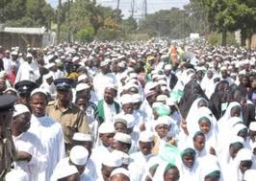
Le terme de communauté se définit comme "un groupe de gens constituant une unité sociale… de même origine, religion etc."

Slide 4
L’Islam est une religion envoyée par Allah comme cadeau à l’homme, afin de les unir dans la paix et l’harmonie. Cela ne peut se faire que si toute la communauté est en paix, et cela suppose que chaque individu soit en paix.

Slide 5
Imaginons que la communauté est une équipe de football. Pour que l’équipe gagne, elle doit être coopérative et chaque individu doit jouer correctement pour que toute l’équipe puisse bien jouer.

Slide 6
L’Islam s’assura d’une vie communautaire heureuse en établissant des codes sociaux (manière d’agir) qui font partie intégrante de la communauté entière à travers chacun de ses membres.

Slide 7
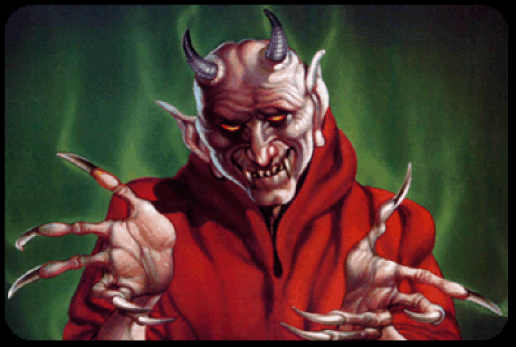
La communauté aussi est une épreuve pour l’homme, sujet à la tentation à chaque moment, comme illustré ci-dessous:

Slide 8
Une fois, il était un homme qui entra seul dans une grotte, loin de tout le monde. Il avait l’habitude de vivre là, d’y prier et d’y jeûner. Un jour, un passant le vit et lui demanda "Pourquoi vivez-vous ici, au milieu de nulle part ?"

Slide 9
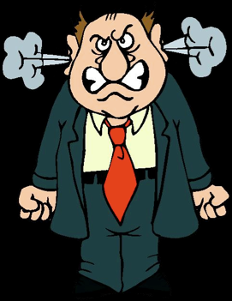
L’homme lui répondit "Ici, je trouve qu’il est plus facile pour moi de ne pas commettre de péchés, et de plaire à Allah. Je n’ai pas fait de Ghîbat (médisance), ni de Fitnah ou Façàd (diffamation); je ne me suis pas mis en colère, je n’ai pas insulté mon voisin. J’ai été très pieux."

Slide 10
Le premier homme rit et dit : "Tu ne bernes que toi. La seule raison pour laquelle tu es resté si noble, c’est que tu n’avais PERSONNE à maltraiter ici. Vivre avec les gens est une épreuve qui consiste à voir comment tu te contrôles – si tu peux pardonner quelqu’un qui a été mauvais envers toi, si tu peux te retenir de médire ou de provoquer etc. Tout ce que tu fais ici, c’est fuir, et rater l’épreuve."

Slide 11
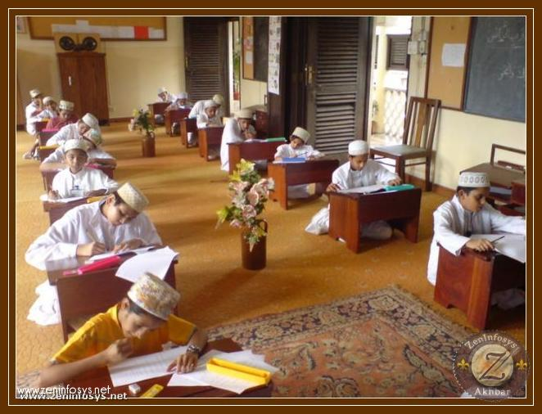
C’est comme manquer l’école durant une période d’examens puis dire à vos parents : "Je n’ai pas échoué!" Ce qu’il faut réaliser, c’est que vous n’avez pas ASSISTÉ à un seul examen!!

Slide 12
Le cœur de la communauté est la foi qui la relie ensemble et l’apprend à adorer (louer) Allah.

Slide 13
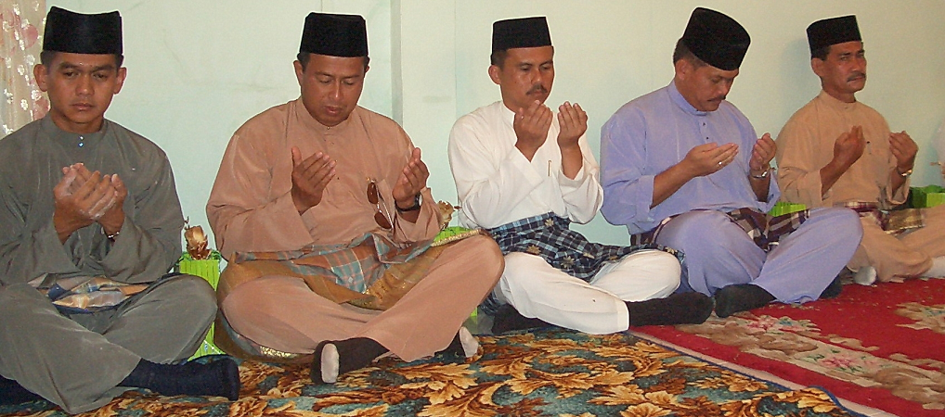
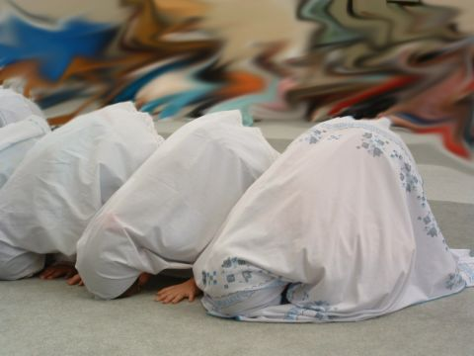
Cela est mis en exergue à plusieurs moments, comme pendant les prières en communauté (Jammat), les madjalisses et autres rassemblements. Allah nous apprend dans le Coran (Sourate 21, Ayat 92) :

Slide 14
"Certes, cette communauté qui est la vôtre est une communauté unique, et Je suis votre Seigneur. Adorez-Moi donc (et personne d’autre)."

Slide 15
La force de la communauté est basée sur son unité.

Slide 16
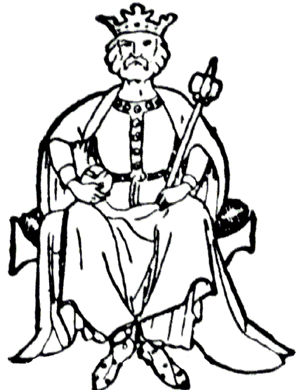
Il existe un proverbe qui dit : "Divisez pour mieux Régner": si vous voulez régner sur un groupe de gens, commencez par les diviser en provoquant des querelles entre eux.

Slide 17
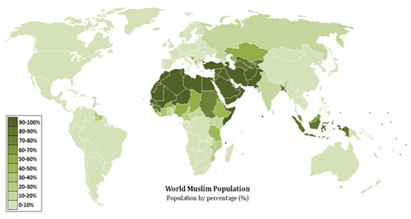
C’est ce que le monde occidental pratique dans les communautés islamiques à travers le monde. Nous devrions en tirer des leçons et nous lever toujours pour défendre les droits de nos coreligionnaires.

Slide 18
Nous pouvons faire des compromis, mais dans la limite de ce que nous autorise la Shari'a. Nous ne devons jamais faire de compromis sur nos principes et notre foi. A cet égard, nous devons nous rappeler de la leçon donnée par Imam Houssain (a) sur les plaines de Karbala.

